Slide 1
柏市下水道事業 ～平成３０年度実施事業と平成３１年度予算の概要～
柏市下水道事業経営委員会（第1９回）資料
令和 元年 5月１５日
柏市土木部 下水道経営課

Slide 2
目 次
１ 平成３０年度実施事業の概要
２ 平成３１年度予算の概要

Slide 3
１ 平成30年度実施事業の概要（1）支出見込
支出見込 149.2億円
（単位：億円，税込）
（内訳）浸水対策 7.7
北部整備 3.7

Slide 4
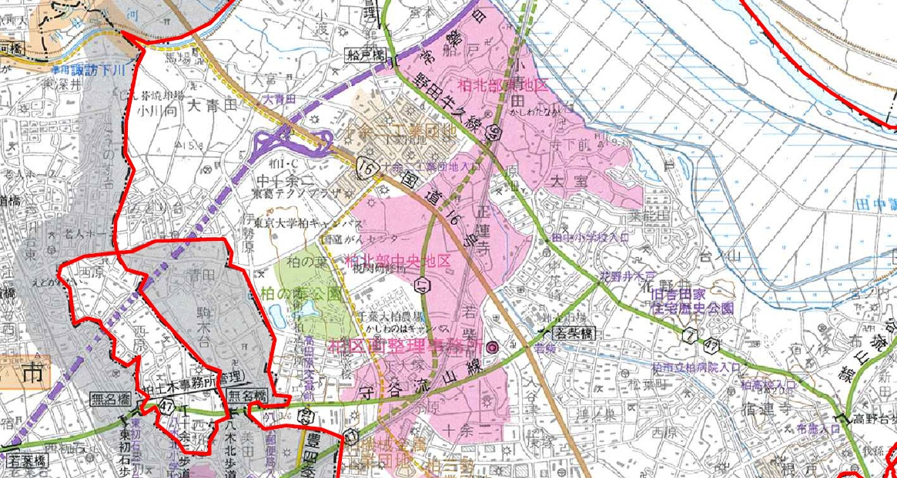
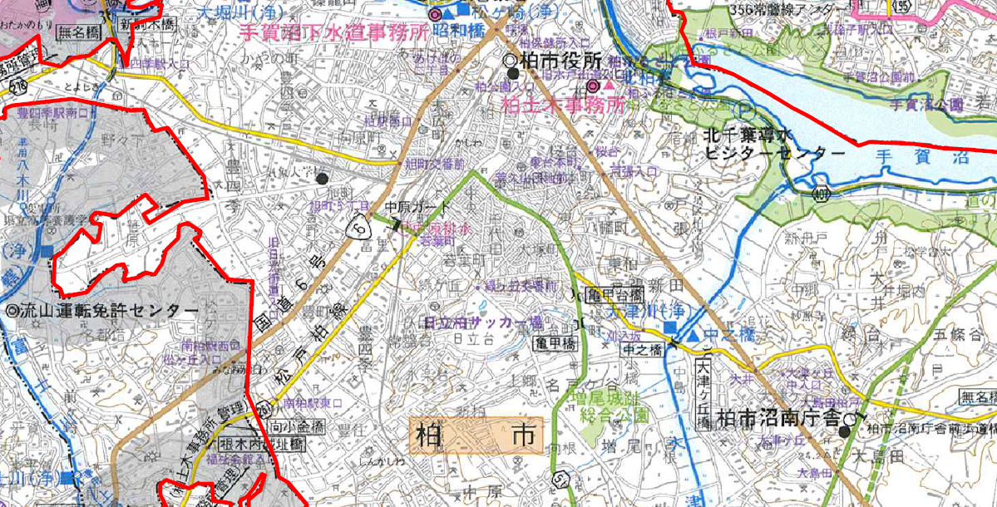
１ 平成30年度実施事業の概要（2）主要事業 主な工事
快適
安心
利根川第６－１排水区雨水枝線工事
→完成（約2.9億円）
柏たなか駅
柏北部第1-2処理分区汚水枝線工事
→完成（約2.1千万円）
柏の葉キャンパス駅
国道16号
大堀川右岸第7号-2雨水幹線工事
→施工中
柏駅
4-4 大津川左岸第４号雨水幹線工事
大堀川右岸第８排水区雨水枝線工事
→完成（約2.8億円）
国道16号
南柏駅
整備済(雨水)
整備予定(雨水）
整備予定（汚水）
新柏駅

Slide 5
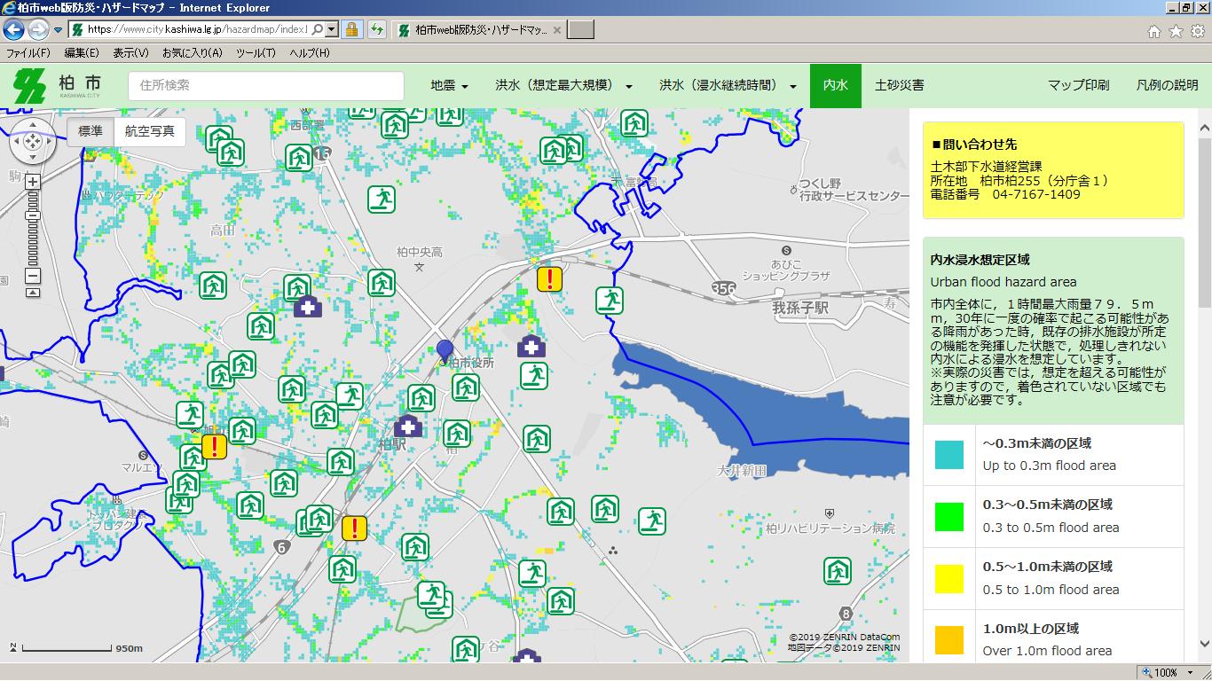
内水ハザードマップ作成
安心
平成27年度水防法改正に伴い，既往最大降雨による浸水被害をシミュレーションし，新しいハザードマップを作成 → 完成（約5.0千万円）
内水（ないすい）とは・・・
河川の水を外水（がいすい）と呼ぶのに対し，堤防で守られた内側の土地（人が住んでいる場所）にある水を内水と呼びます。
大雨が降ると，下水道や側溝，排水路だけでは降った雨を流しきれなくなることがあります。このように，内水の水はけが悪化し，建物や土地・道路が水に浸水する被害を「内水被害」と言います。

Slide 6
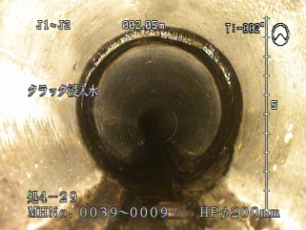
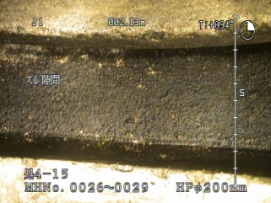
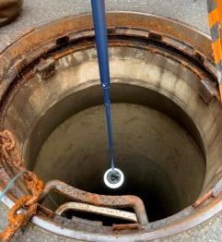
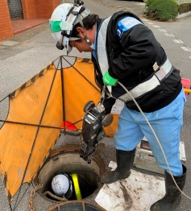
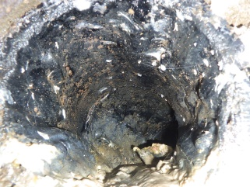
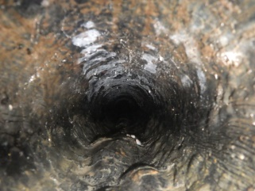
持続
柏市公共下水道管路施設包括的予防保全型維持管理業務委託
業務概要（全体） （内訳）
委託期間 統括管理 約 0.7億円
平成30年10月2日～令和4年9月30日 計画的維持管理（点検・調査）約 6.4億円
受託者 柏管路包括共同企業体 計画的改築（設計・工事） 約25.1億円
委託金額 約33.4億円 ストックマネジメント関連 約 1.1億円
平成30年度協定（当初分） 一部業務の繰越
委託金額 約1.7億円
・管路内目視調査 5,940.91m
平成30年度 主な実績（H31.3.31現在）
・管路内簡易カメラ調査
人孔1,334箇所（自走式簡易カメラ使用）
左：クラック浸入水
右：継手ズレ
・公共汚水桝点検304箇所（内Zﾊﾟｲﾌﾟ244箇所）
左：人孔調査
（全天球カメラ使用）
右：自走式カメラ挿入
左右とも
Ｚﾊﾟｲﾌﾟ劣化状況

Slide 7
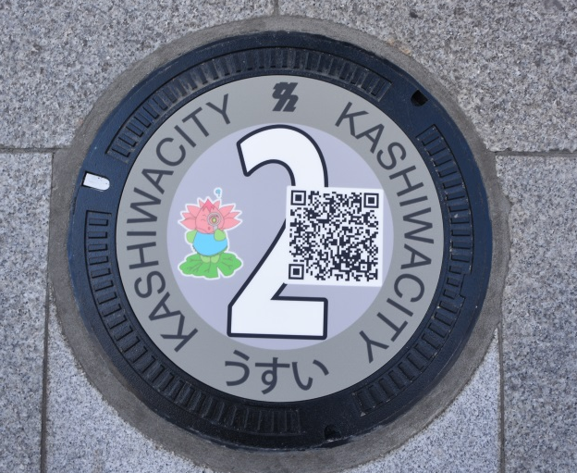
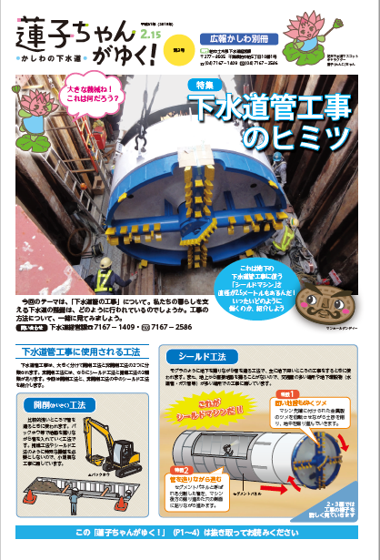
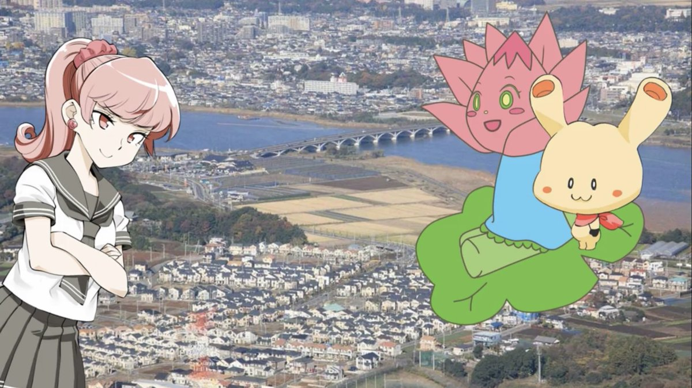
広報活動
持続
KASHIWAココ撮れマンホール
⇒NHKで紹介
（平成31年2月27日）
広報別冊版
平成３１年２月１５日号
下水道啓発動画をYouTubeで配信
⇒市民団体「できる街プロジェクト」の協力
Notes:
日本下水道協会には，下水道広報プラットホーム（GKP)という組織があります，ここは下水道界をはじめ様々な人々が交流する場として，情報共有や広報活動を通し，これからの下水道を皆で考える全国ネットワークを構築してしています。
これは，今年3月に神田で行われたマンホールサミット2016の様子です。
今回初めて柏市ブースを設置してもらい，昨年下水道整備課で作成したポスターを出展し，併せてGKP広報大賞にエントリーしました。
グランプリに選ばれれば，国土交通大臣賞の候補事例として推薦されます。

Slide 8
２ 平成31年度予算の概要（１）ポイント
平成30年度補正予算と一体的に編成
国の平成30年度補正予算を活用し，管路施設包括的予防型維持管理事業と総合地震対策の一部について平成30年度補正予算へ約9.6億円の前倒しを行い，一体的に編成
柏市下水道事業中長期経営計画の施策を推進
柏北部中央地区と既成市街地を合わせ約13.5ha整備します
浸水対策として，雨水管整備約18.5haを実施します
総合地震対策として，マンホールトイレを整備します
管路の老朽化を調査し，更新を進めます

Slide 9
２ 平成31年度予算の概要（２）業務予定量
項目 | 単位 | Ｈ２９決算 | Ｈ３０決算見込 | Ｈ３１ 予定
水洗化人口 | 人 | 342,428 | 346,348 | 348,067
年間汚水量 | 万㎥ | 4,588.5 | 4,904.4 | 4,929.3
年間有収水量 | 万㎥ | 3,658.5 | 3,742.4 | 3,761.4
汚水処理費用 | 万円 | 55億8,620 | 56億6,685 | 59億6,848
使用料収入 | 万円 | 54億8,232 | 55億2,137 | 55億6,543
有収率 | ％ | 79.7 | 76.3 | 76.3
使用料単価 | 円／ｍ^{３} | 149.9 | 147.5 | 148.0
処理原価 | 円／ｍ^{３} | 152.7 | 151.4 | 158.7
経費回収率 | ％ | 98.1 | 97.4 | 93.2
※消費税及び地方消費税抜き

Slide 10
２ 平成31年度予算の概要（３）支出予算
支出予算 165.3億円
（単位：億円，税込）
（うち前倒し分 9.6）
（うち前倒し分 9.6）

Slide 11
２ 平成31年度予算の概要（４）収益的収入・支出
（単位：億円，税込）
 | ①H30 | ②H31 | ③増減 （＝②－①）
収益（Ａ） | 97.4 | 103.4 | 6.0
下水道使用料 | 58.0 | 60.7 | 2.6
他会計補助金 | 14.7 | 17.1 | 2.5
長期前受金 | 24.7 | 25.6 | 0.9
その他 | 0.0 | 0.0 | △0.0
費用（Ｂ） | 95.8 | 98.9 | 3.1
管渠費等 | 11.1 | 10.7 | △0.4
流域下水道維持管理負担金 | 28.4 | 32.0 | 3.6
減価償却費 | 46.1 | 47.0 | 0.9
支払利息 | 8.1 | 7.2 | △0.9
その他 | 2.0 | 2.0 | 0.0
（Ａ）－（Ｂ） | 1.6 | 4.5 | 2.8
利用者（見込）の増
うち，一般会計からの基準外繰入金：
H30：約4.3億円
H31：約7.2億円
維持管理経費の増

Slide 12
２ 平成31年度予算の概要（５）資本的収入・支出
（単位：億円，税込）
 | H30 |  | H31 | ④増減 （＝③－①）
 | ①当初 | ②前倒し | ③当初
資本的収入（Ａ） | 50.4 | 4.8 | 39.3 | △11.1
企業債 | 25.7 |  | 23.9 | △1.8
他会計出資金 | 12.3 |  | 9.9 | △2.5
国庫補助金 | 7.3 | 4.8 | 2.1 | △5.2
その他 | 5.1 |  | 3.5 | △1.6
資本的支出（Ｂ） | 75.5 | 9.6 | 56.8 | △18.7
建設改良費等 | 39.1 | 9.6 | 25.7 | △13.4
企業債償還金 | 31.2 |  | 31.0 | △0.2
その他 | 5.2 |  | 0.1 | △5.1
（Ａ）－（Ｂ） | △25.2 |  | △17.5 | 7.7
企業債償還金以下へ抑制
うち，一般会計からの基準外繰入金：
H30：約11.0億円
H31：約 3.3億円
前年度国庫補助金活用に伴う減
工事負担金の減
前年度国庫補助金活用に伴う減

Slide 13
２ 平成31年度予算の概要（６）主要事業 主な工事
快適
安心
利根川第６－１排水区雨水枝線工事
柏たなか駅
柏北部第１－２処理分区汚水枝線工事
柏第６処理分区汚水枝線工事
柏の葉キャンパス駅
国道16号
柏北部第３処理分区汚水枝線工事
大堀川右岸第7号-2雨水幹線工事
大津川左岸第３排水区雨水枝線工事
柏駅
4-4 大津川左岸第４号雨水幹線工事
大堀川右岸第８排水区雨水枝線工事
国道16号
南柏駅
整備済(雨水)
整備予定(雨水）
整備予定（汚水）
新柏駅

Slide 14
安心
総合地震対策計画
※その他主な事業
管路施設耐震診断
（1.2千万円）
マンホールトイレ（水洗）
マンホールトイレの整備
（1.4千万円）
公道
学校
プールの水を投入
汚水本管
平成２９年３月に「柏市下水道総合地震対策計画」を策定。避難所に指定された小学校へマンホールトイレを整備するもの。
平成３１年度の事業内容
・整備工事 ２校 ４基
（松葉第一小学校，松葉第二小学校）
・設計委託 ６校１２基

Slide 15
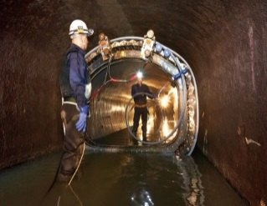
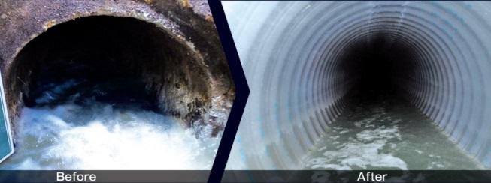
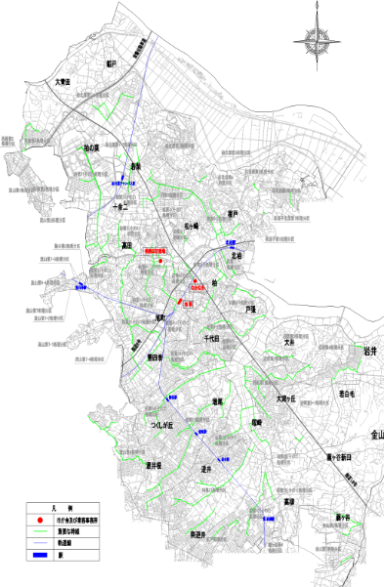
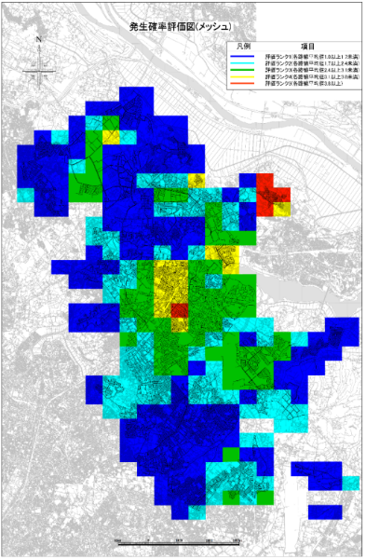
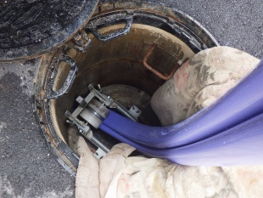
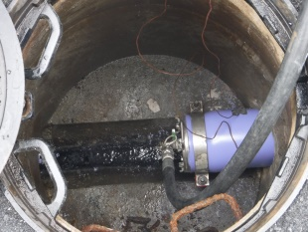
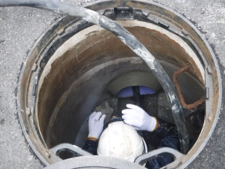
持続
柏市公共下水道管路施設包括的予防保全型維持管理業務委託
平成31年度は当初・補正・単独費の３事業
・計画的維持管理は各工種を継続実施
・改築業務が本格的に開始予定
管更生 φ200～□2400×2160 L=2.7km
平成31年度協定（案）（市単独費）
委託金額 約4,460万円
・ストックマネジメント関連業務
点検調査データ管理業務及びストックマネジメント見直し業務を行う。
調査データ・維持管理情報を有効活用。次期ストマネ策定及びデータを柏市GISへ反映することにより、予防保全型維持管理体制を確立する。
平成30年度協定（補正分）国庫補助対象事業
委託金額 約9.5億円 平成31年度事業を前倒し
データ管理業務の一環：
維持管理マップ作成（案）
ストマネ見直し業務の一環：
ハザードマップ作成（案）
左写真・製管工法（SPR工法）による施工状況
右写真・施工前後
形成工法（オメガライナー）による施工状況
左から、材料引込・拡径・管口仕上げ
取付管がある場合は、削孔作業有り

